Slide 1
组会汇报
张沛毅
1月27日

Slide 2
场景：目标任务标注数据少
前提：存在大量未标注的数据。
问题：目标任务标注数据少，无法直接在目标任务上训练得到一个有泛化能力的模型。
classification : It was great to see some of my favorite stars of 30 years ago including John Ritter
retrieval ： It was great to see some of my favorite stars of 30 years ago including John Ritter
提出：条件句子表示，能充分利用未标注数据。
思路：迁移学习，充分利用未标注数据。
预训练+微调
源任务到目标任务的迁移

Slide 3
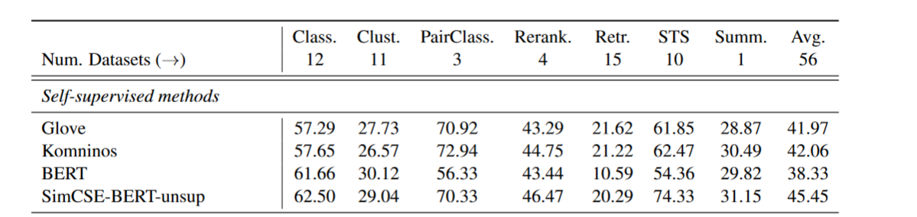
思路一：预训练+微调
方法：
预训练：在有大量数据的预训练任务上训练，学习一个能够生成通用的句子表示的模型。
微调：下游任务有少量标注数据，学习下游任务所需的句子表示。
缺点：预训练的归纳偏置。
BERT：[MASK]和NSP
SimCSE：Dropout + Contrastive Learning
解决方法：设计数据增强和优化对比学习损失
现有的实验[1]：
[1] MTEB: Massive Text Embedding Benchmark. EACL 2023.

Slide 4
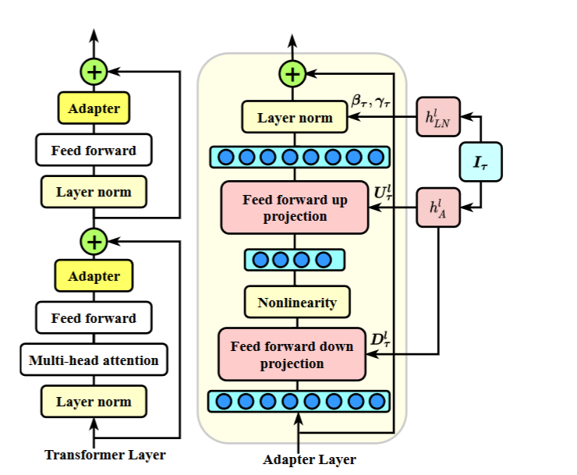
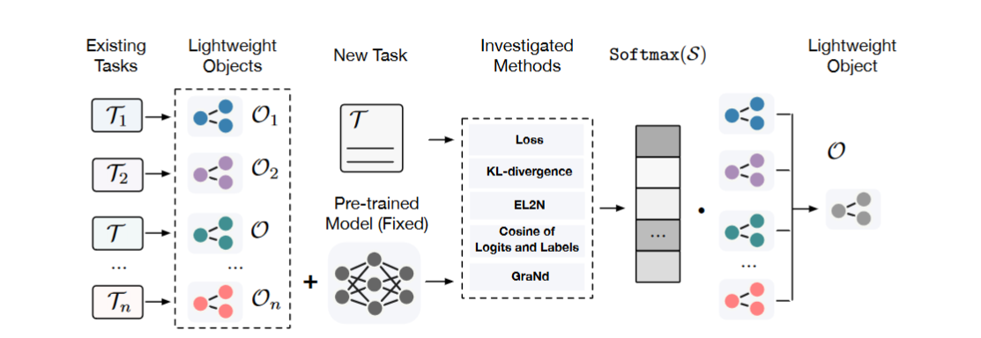
思路二：源任务到目标任务的迁移
方法：在多个源任务上训练，在目标任务上迁移。
缺点：任务之间的negative transfer。
解决方法：相似任务之间进行迁移，防止negative transfer发生。
出发点：
如何提取任务特征进行迁移。（soft prompt）
任务之间哪些有positive transfer，哪些有negative transfer。（任务之间的相似性）
[1] Parameter-efficient Multi-task Fine-tuning for Transformers via Shared Hypernetworks. ACL2021 Long Paper.
[2] Parameter-efficient Weight Ensembling Facilitates Task-level Knowledge Transfer. ACL2023 Short Paper

Slide 5
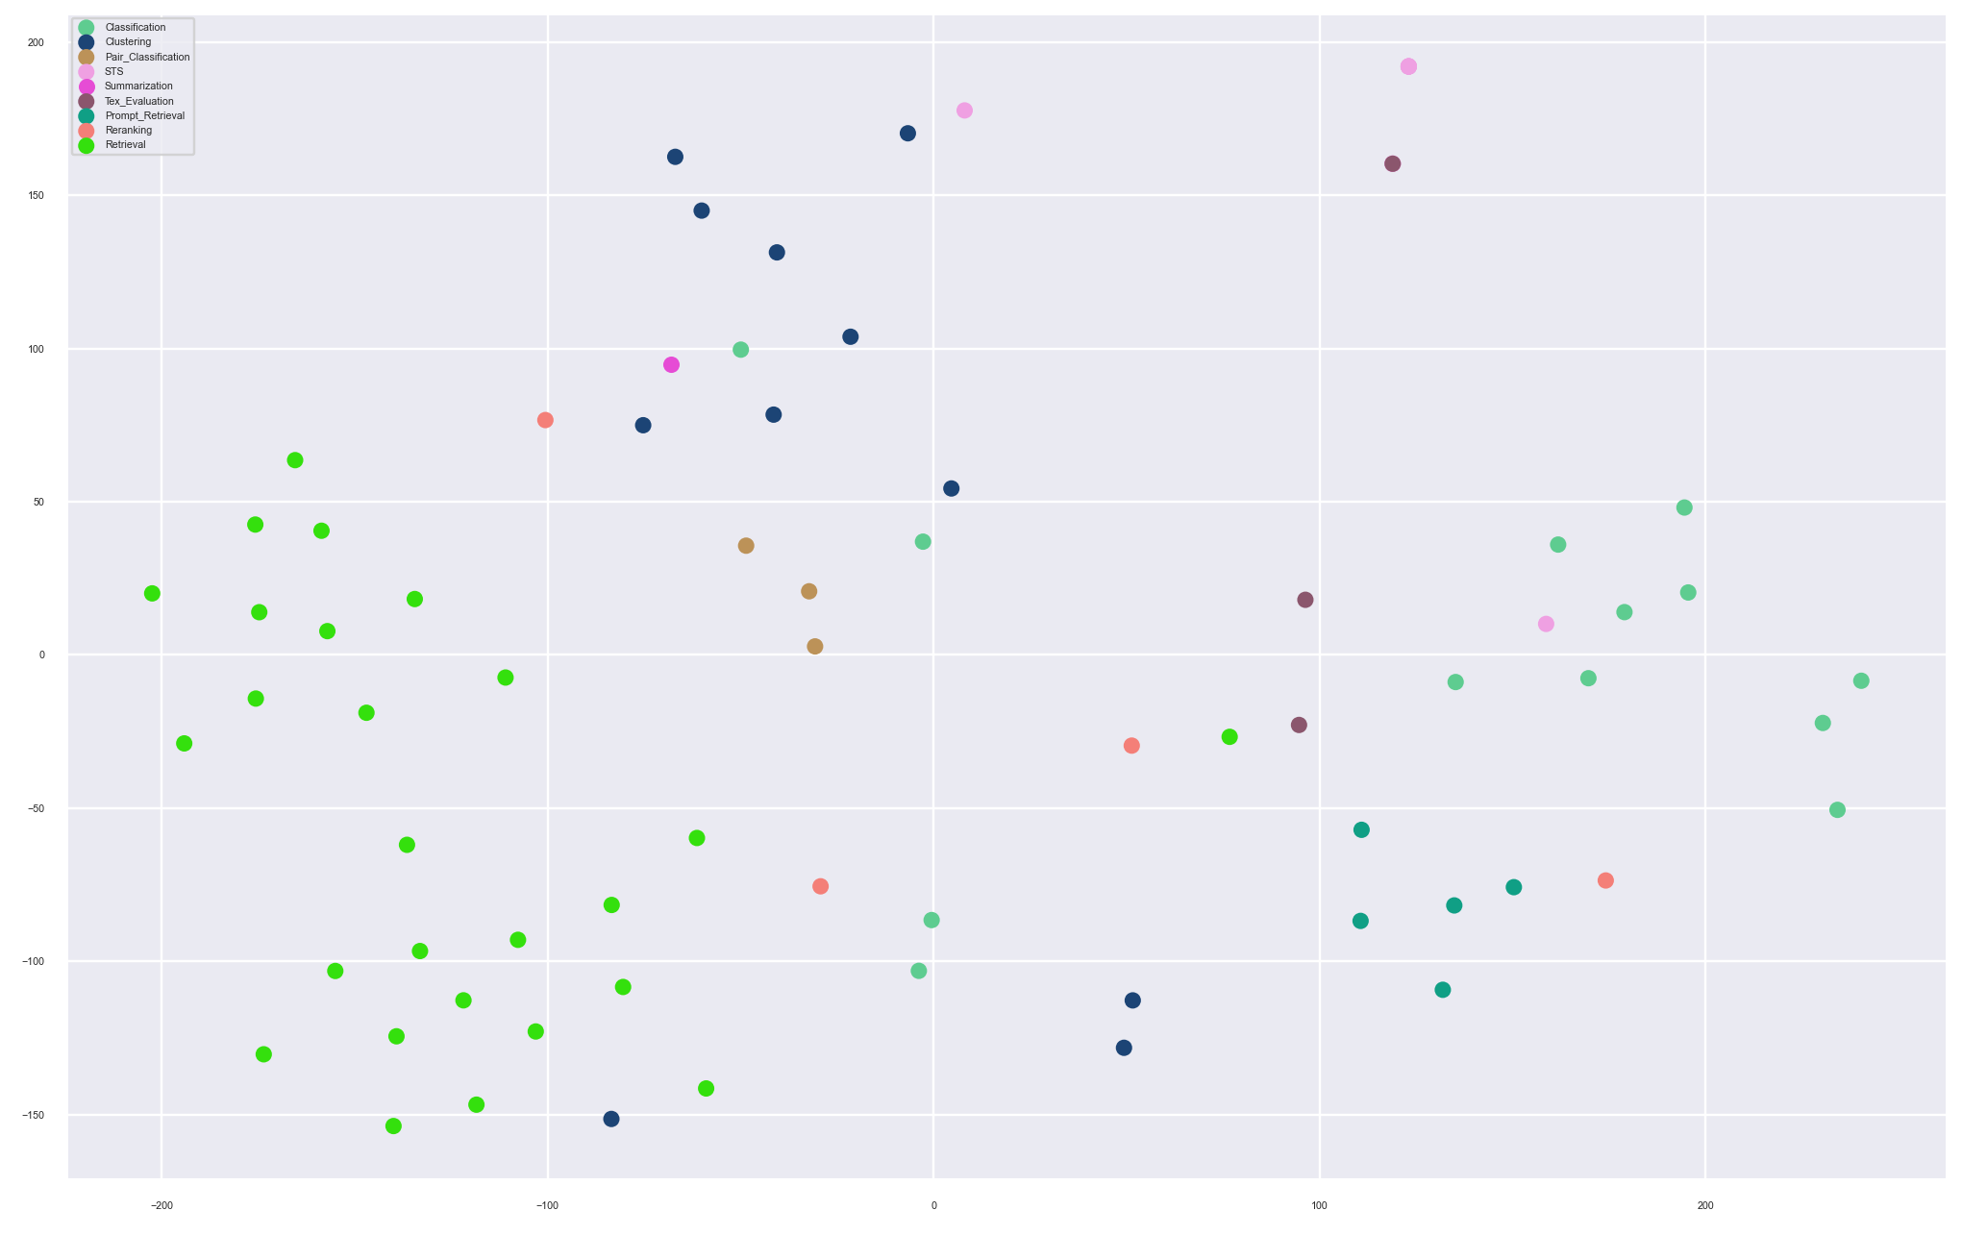
探究一：任务之间的相似性
方法：利用Hard Prompt探究任务相关参数的相似性。
任务分类结果：两类，检索类任务和非检索类任务。
Hard-prompt
T5-Encoder
Text-input
STS，Classification， Text_Evaluation，
Prompt Retrieval
Clustering， Retrieval，
Pair_Classification
Reranking

Slide 6
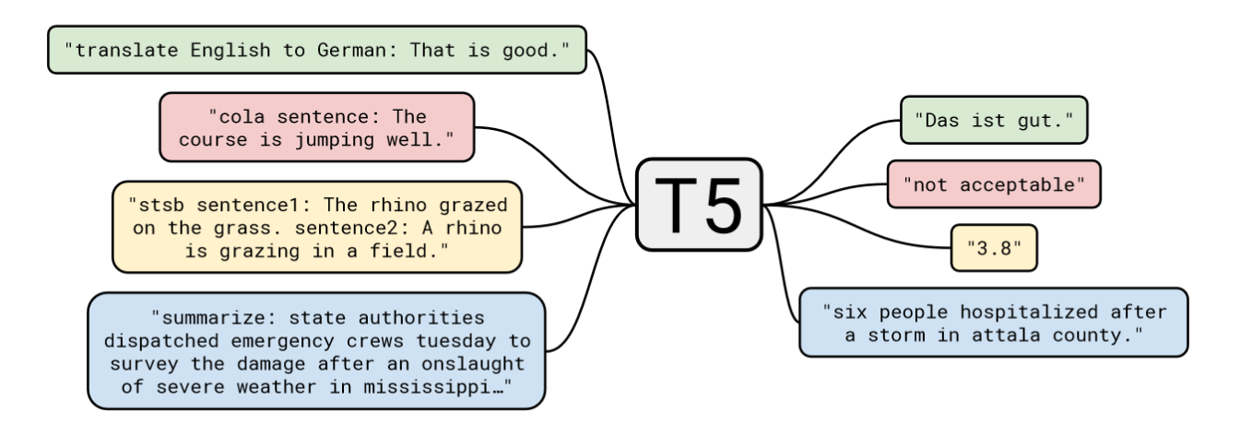
探究二：任务参数迁移效果
模型：T5-small（encoder-decoder）
训练方法：text-to-text+soft prompt
句子表示：采用encoder最后一层的mean-pooling
结果：得到任务相关的soft prompt（100*512）
训练任务：3个分类任务，3个检索任务
3个分类任务：imdb（2），amazon_polarity（2），emotion（6）
3个检索任务：fiqa，nfcorpus，scifact
验证任务：STS16，TwentyNewsgroupsClustering
Text-input
Text-embedding
T5
Text-output
Text-prefix
Soft-prompt
embedding
we found that changing the exact wording of the prefix had limited impact
[1] The Power of Scale for Parameter-Efficient Prompt Tuning. ACL2021 Long Paper
[2] Exploring the Limits of Transfer Learning with a Unified Text-to-Text Transformer.

Slide 7
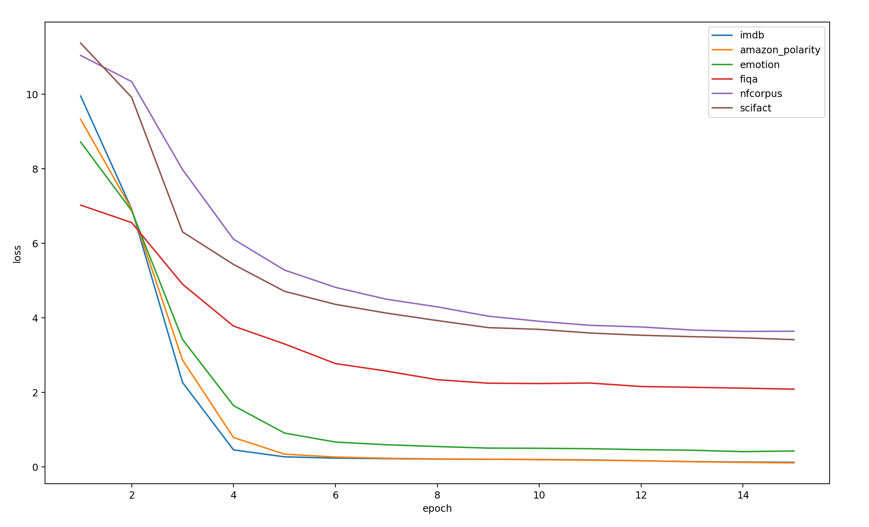
探究二：任务参数迁移效果
训练过程：
选取最后一个epoch所训练出的soft prompt作为任务相关参数。

Slide 8
探究二：任务参数迁移效果
参数迁移评估：
分类任务：
imdb，amazon_polarity，emotion
检索任务：
fiqa，nfcorpus，scifact
STS16
BiorxivClusteringS2S
评估内容：
对于每个分类任务的soft prompt迁移到STS任务和Clustering任务。
对于每个检索任务的soft prompt迁移到STS任务和Clustering任务。

Slide 9
探究二：任务参数迁移效果
迁移结果：
Baseline：词表初始化前100个token_id对应的token embedding作为soft prompt。
 | STS16 | BiorxivClusteringS2S
no_prompt | 0.3534
baseline | 0.3189
imdb | 0.3146 | 0.0541
amazon_polarity | 0.3310 | 0.0535
emotion | 0.3215 | 0.0471
fiqa | 0.2782 | 0.0561
nfcorpus | 0.1843 | 0.0379
scifact | 0.2807 | 0.0501
结果分析：
检索任务对STS任务有negative transfer，任务相似度不高。
分类任务对STS任务有positive transfer ，任务比较相似。

Slide 10
探究二：任务参数迁移效果
Soft prompt的可解释性：
Soft-prompt
embedding
Token-embedding
Text
 | 训练的soft prompt | 初始化
emotion | ['<pad>', '</s>', '<unk>', '', 'X', '.', ',', 's', 'the', 'a', ':', 'and', 'to', 'of', 'fill', 'e', 'in', 't', '-', 'is', 'de', 'for', '’', 'i', 'that', 'you', 'd', 'I', 'with', 'n', 'on', "'", 'o', 'are', 'it', 'en', 'be', 'The', 'as', 'your', 'l', '(', 'or', 'have', 'at', 'from', 'an', 'was', 'this', 'er', 'la', 'm', 'r', 'ing', 'can', '!', 'will', 'by', '?', 'not', 're', ')', 'we', 'y', 'und', 'has', 'all', 'die', 'but', 'our', 'their', 'A', 'more', 'un', 'der', 'c', 'u', 'in', 'so', 'they', 'one', 'about', 'Target', 'ul', 'which', 'à', 'In', '/', 'he', 'f', 'le', 'out', 'also', 'des', 'It', 'up', '"', 'time', 'ă', 'if'] | ['<pad>', '</s>', '<unk>', '', 'X', '.', ',', 's', 'the', 'a', ':', 'and', 'to', 'of', 'fill', 'e', 'in', 't', '-', 'is', 'de', 'for', '’', 'i', 'that', 'you', 'd', 'I', 'with', 'n', 'on', "'", 'o', 'are', 'it', 'en', 'be', 'The', 'as', 'your', 'l', '(', 'or', 'have', 'at', 'from', 'an', 'was', 'this', 'er', 'la', 'm', 'r', 'ing', 'can', '!', 'will', 'by', '?', 'not', 're', ')', 'we', 'y', 'und', 'has', 'all', 'die', 'but', 'our', 'their', 'A', 'more', 'un', 'der', 'c', 'u', 'in', 'so', 'they', 'one', 'about', 'my', 'ul', 'which', 'à', 'In', '/', 'he', 'f', 'le', 'out', 'also', 'des', 'It', 'up', '"', 'time', 'ă', 'if']
amazon_polarity | ['<pad>', '</s>', '<unk>', 'machiaj', 'X', 'suprafete', 'psiho', 'pereche', 'Liviu', 'a', ':', 'ello', 'adica', 'of', 'fill', 'este', 'sack', 'linistit', '-', 'moale', 'negative', 'miscare', '’', 'galben', 'that', 'you', 'locuinte', 'suprafete', 'Datorita', 'summarize', 'incepand', "'", 'o', 'desfaso', 'Target', 'en', 'positive', 'The', 'asfalt', 'vanzari', 'varf', '(', 'or', 'have', 'at', 'from', 'an', 'wasn', '($', 'er', 'la', 'm', 'r', 'ing', 'piept', '!!', 'Target', 'jocul', '?', 'Not', 're', ')', 'we', 'y', 'usor', 'has', 'Totul', 'die', 'but', 'our', 'their', 'A', 'more', 'un', 'noir', 'c', 'u', 'in', 'so', 'they', 'one', 'about', 'Target', 'pretul', 'linistit', 'suprafete', 'In', '/', 'he', 'f', '<pad>', 'out', 'also', 'negative', 'It', 'up', '"', 'time', 'temperatura', 'if']
fiqa | ['<pad>', '</s>', 'solutie', 'achizitiona', 'iesit', 'cuptor', 'modificari', 'plictis', 'Asociația', 'suprafete', 'carora', 'suprafete', 'ute', 'suprafete', 'fill', 'carora', 'unicipiului', 'summarize', 'gramm', 'somn', 'obtine', 'reteta', 'rupe', 'idia', 'împărat', 'împărat', 'summarize', 'abonament', 'adica', 'suprafete', 'bucati', "'", 'Sfant', 'Dimensiuni', 'it', 'carora', 'imunitar', 'Asociația', 'carora', '?"', 'luj', '”).', 'plimb', 'subsequently', 'tortilla', 'iubesc', 'gradini', 'taiat', 'gradini', 'ered', 'Lip', 'varf', 'esential', 'ing', 'suprafete', 'diferenta', 'machiaj', 'expoziți', '?)', 'pretul', 're', 'personaj', 'asteptam', 'acelasi', 'cît', 'negru', 'all', 'ingrijire', 'suprafete', 'unsere', 'tău', 'A', 'moale', 'nascut', 'masina', 'asfalt', 'u', 'in', 'so', 'they', 'one', 'about', 'PNL', 'ul', 'amenajat', 'sticla', 'suprafete', 'cedent', 'he', 'f', 'permalink', 'out', 'also', 'amenajat', 'It', 'up', '"', 'time', 'placut', 'if']
scifact | ['<pad>', '</s>', 'mardi', '="', 'iubire', 'hypothesis', ',', 'summarize', 'the', 'a', ':', 'and', 'cît', 'of', 'fill', 'e', 'liquor', 't', '-', 'is', 'caldura', 'forementioned', 'gasest', 'i', 'skillet', 'sanatos', 'gna', 'ime', 'cît', 'caldura', 'któ', 'continuare', 'o', 'are', 'it', 'en', 'be', 'The', 'as', 'your', 'l', '("', 'or', 'românii', 'locati', 'formularul', 'an', 'wasn', 'gradini', 'er', 'luti', 'maj', 'r', 'ing', 'can', 'CLICK', 'locuinte', 'by', '?"', 'gradini', 're', '%)', 'gradini', 'carora', 'cît', 'spalat', 'Asociația', 'mananc', 'mananc', 'our', 'Their', 'A', 'suprafete', 'UNE', 'translate', 'c', 'u', 'in', 'functi', 'they', 'member', 'Asociația', 'mental', 'ul', 'which', 'à', 'somn', 'uleiul', 'Editura', 'f', 'le', 'out', 'also', 'Romania', 'It', 'up', '="', 'time', 'summarize', 'if']

Slide 11
探究二：任务参数迁移效果
结果：
Soft prompt并没有形成较为连贯的语义。
Soft prompt倾向学习成领域相关token
Soft prompt倾向于学习一些summarize等总结性的token。

